Slide 1


Доклад · Здоровый образ жизни
Здоровый образ жизни: как стать лучше и счастливее
Узнайте, из чего складывается ЗОЖ, почему это важно и как сделать первые шаги уже сегодня
Иван Петров · 9 «А» класс
Notes:
Здравствуйте, ребята! Меня зовут Иван, я учусь в 9 «А» классе. Сегодня я хочу поговорить с вами о здоровом образе жизни. Мы часто слышим это словосочетание, но не всегда понимаем, что за ним стоит. На самом деле ЗОЖ — это не скучные ограничения, а путь к тому, чтобы чувствовать себя энергичным, успевать больше и радоваться каждому дню. На этом слайде вы видите название моего доклада. Мы разберём все ключевые составляющие здорового образа жизни: от питания и спорта до сна и психического здоровья. В конце у вас будет чёткий план, с чего начать. Поехали!

Slide 2

Что такое ЗОЖ и из чего он складывается
01
02
03
Правильное питание
Физическая активность
Режим сна
Ешь больше овощей, фруктов, цельнозерновых продуктов и меньше сладкого.
Занимайся спортом около 60 минут в день: бег, плавание, велосипед.
Спи 8–10 часов в сутки, ложись и вставай в одно и то же время.
04
05
Отказ от вредных привычек
Психическое здоровье
Управляй стрессом, общайся с друзьями, занимайся хобби.
Не кури, не употребляй алкоголь и наркотики.
Notes:
Ребята, давайте разберёмся, что такое здоровый образ жизни. Это не просто отсутствие болезней, а активное стремление к здоровью. Он складывается из пяти основных компонентов: правильное питание, физическая активность, режим сна, отказ от вредных привычек и психическое здоровье. Каждый из них важен, и мы сегодня подробно поговорим о каждом.

Slide 3

статистика
Почему это важно?
10%
20%
50%
россиян ведут ЗОЖ
школьников занимаются спортом
подростков с нарушениями сна
Менее 10% по данным Росстата
Только каждый пятый школьник занимается спортом регулярно
Половина подростков страдает от нарушений сна
Источник: Росстат, 2026
Notes:
Посмотрите на эти цифры: меньше 10% россиян действительно ведут здоровый образ жизни. Среди школьников регулярно занимаются спортом лишь 20% — каждый пятый. А нарушения сна есть у половины подростков. Это тревожные цифры, и они показывают, почему так важно говорить о здоровом образе жизни прямо сейчас.

Slide 4
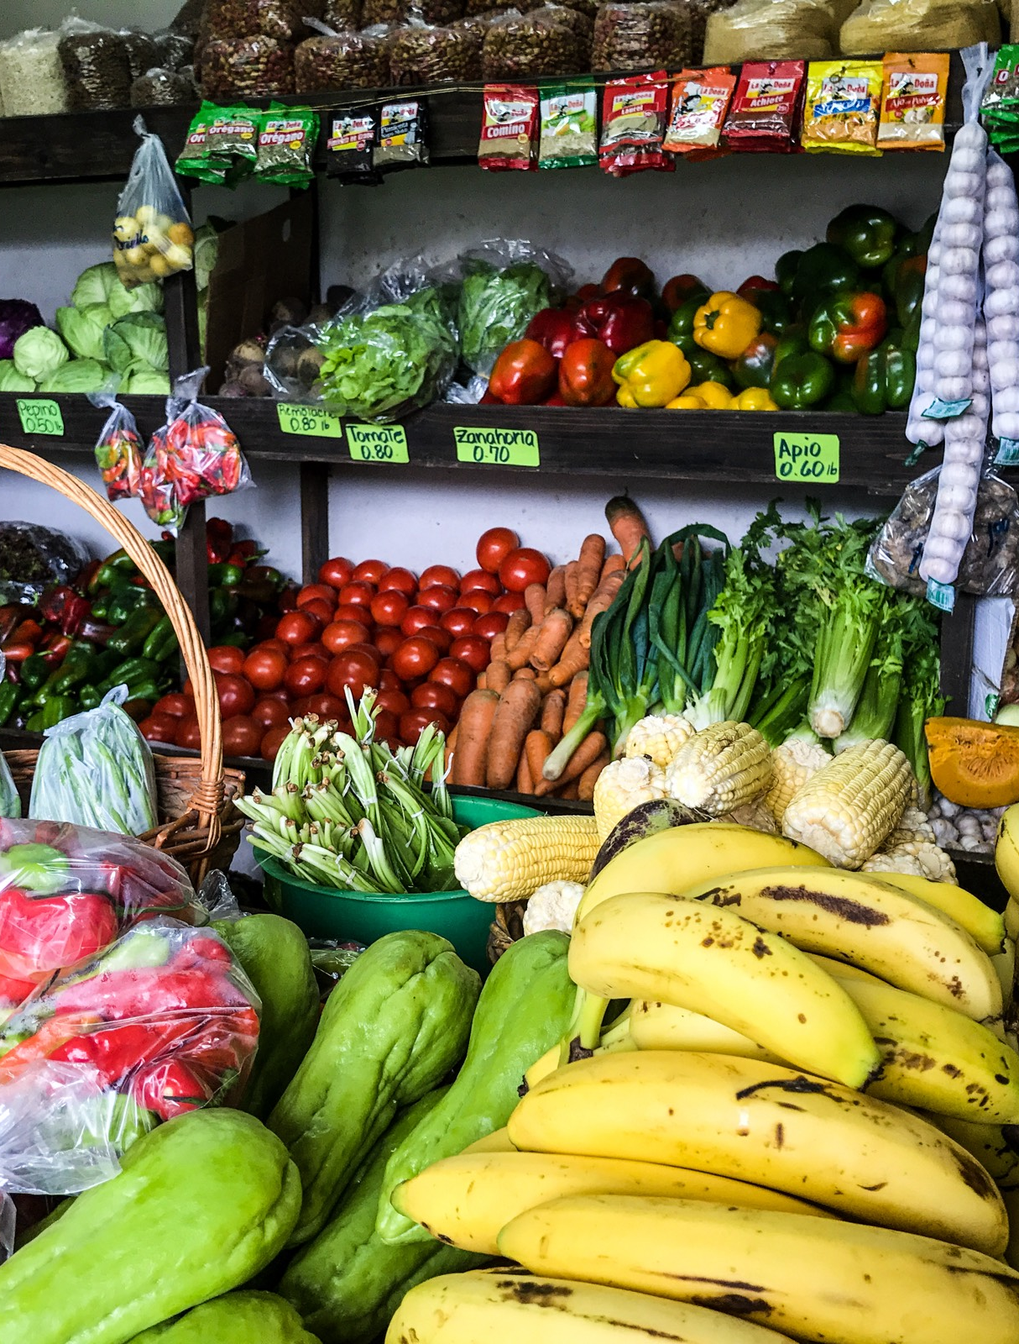
Питание
Правильное питание — топливо для мозга и тела
Основные принципы: разнообразие продуктов, регулярность приёмов пищи, ограничение фастфуда и сладкого. Бюджетные и полезные продукты: крупы, сезонные овощи, яйца, курица. Пример рациона на день: завтрак — овсянка с ягодами, обед — куриный суп с гречкой, ужин — запечённая рыба с овощами.
Правильное питание не требует больших затрат — главное выбирать цельные продукты.
Notes:
Ребята, давайте поговорим о питании. Многие думают, что правильно питаться — это дорого и сложно. На самом деле всё наоборот. Основные принципы: ешьте разнообразную пищу, старайтесь есть в одно и то же время и ограничьте фастфуд. Вовсе не обязательно покупать дорогие суперфуды. Обычные крупы, сезонные овощи, яйца и курица — это доступно и полезно. Посмотрите на пример рациона: овсянка на завтрак, суп с гречкой на обед, рыба с овощами на ужин — сытно и не бьёт по карману. Поэтому не верьте мифам — здоровое питание доступно каждому!

Slide 5
движение и спорт
60 мин/день
Рекомендуемая физическая активность для школьников и студентов
Спорт снижает риск болезней на 30%, улучшает успеваемость и помогает справляться со стрессом.
Notes:
Ребята, переходим к движению и спорту. Всемирная организация здравоохранения рекомендует уделять физической активности не менее 60 минут каждый день. Это может быть бег, плавание, командные игры — что вам нравится. Исследования показывают, что регулярные занятия спортом снижают риск многих болезней на 30%, а также улучшают успеваемость и помогают бороться со стрессом. Поэтому двигайтесь больше, даже простые прогулки уже идут на пользу. И помните: спорт — это не скучно, это весело и полезно!

Slide 6






советы
Режим сна и отдыха
Норма сна
Режим дня
Без гаджетов
Подросткам необходимо 8–10 часов сна в сутки для восстановления организма.
Ложись и вставай в одно и то же время, даже в выходные — это настраивает биологические часы.
Убери телефон за час до сна: синий свет экранов подавляет выработку мелатонина.
Свежий воздух
Снижение внимания
Раздражительность
Проветривай комнату перед сном — прохлада помогает быстрее уснуть и улучшает качество сна.
Недосып ухудшает концентрацию, память и успеваемость в школе.
Хронический недостаток сна делает тебя более вспыльчивым и тревожным.
Notes:
Ребята, давайте поговорим о самом важном — о сне. Многие думают, что спать меньше — круто, успеешь больше. Но на самом деле организму подростка нужно 8–10 часов, чтобы восстановиться. Помните три главных правила: ложиться в одно время, убрать телефон за час до сна и проветривать комнату. Если не высыпаться, страдает внимание и настроение. Поэтому давайте ценить свой сон — это база для здоровья и учёбы.

Slide 7
Отказ от вредных привычек: факты и цифры
Отказ от вредных привычек — это и здоровье, и экономия: без сигарет сохраняется около 50 000 ₽ в год
По данным опросов среди подростков, 2025
Notes:
Посмотрите на эти цифры. 30% подростков хотя бы раз пробовали курить, а 15% регулярно употребляют алкоголь. Кажется, что это мелочь, но последствия серьёзные: страдают лёгкие, сердце, кожа. А теперь представьте: если отказаться от курения, можно сэкономить до 50 тысяч рублей в год. Эти деньги можно потратить на что-то полезное — спорт, хобби, путешествия. И главное — ваше здоровье и уважение окружающих. Начните с малого — скажите «нет» первой сигарете.

Slide 8

Психическое здоровье
Стресс: как распознать и справиться
Признаки стресса: хроническая усталость, тревога, нарушения сна. Чтобы снизить напряжение, попробуйте дыхательные упражнения, займитесь любимым хобби, поговорите с близкими. Если справиться сложно — обращение к психологу не стыдно, а необходимо.
Более 70% подростков испытывают стресс регулярно. Забота о психике — часть ЗОЖ.
Notes:
Ребята, поговорим о стрессе. Он часто проявляется усталостью, тревогой и проблемами со сном. Чтобы снять напряжение, можно делать дыхательные упражнения, уделять время хобби или просто поговорить с другом. Если чувствуете, что не справляетесь, не бойтесь обратиться к психологу — это нормально. Помните: психическое здоровье так же важно, как физическое. Дальше расскажу, с чего начать путь к здоровому образу жизни.

Slide 9
простые шаги
С чего начать здоровый образ жизни
10 минут зарядки
Один полезный приём пищи
Ложитесь на 15 минут раньше
Начните утро с короткой разминки — это зарядит энергией на весь день
Замените один перекус на фрукты, овощи или цельнозерновые продукты
Постепенно сдвигайте время отхода ко сну — для здоровья мозга и нервов
Минус одна вредная привычка
Гуляйте на свежем воздухе
Выберите то, что хотите убрать: сладкая газировка, курение или долгий скроллинг
Ежедневная прогулка даже по 15–20 минут снижает стресс и улучшает самочувствие
Notes:
А теперь самое важное: с чего конкретно начать? Многие думают, что ЗОЖ — это сразу всё изменить, но это не так. Начните с малого. Выберите один или два шага из этого списка и делайте их регулярно. 10 минут зарядки утром, один полезный приём пищи, ложиться на 15 минут раньше, отказаться от одной вредной привычки и гулять на свежем воздухе. Постепенно эти шаги войдут в привычку, и вы заметите улучшения в самочувствии. Главное — не пытаться измениться за один день.

Slide 10
Финал
Спасибо!
ЗОЖ — это не диеты и тренировки, а образ мыслей. Маленькие шаги ведут к большим изменениям.
Notes:
Спасибо за внимание! Помните: здоровый образ жизни начинается с маленьких шагов. Начните сегодня — и вы удивитесь, как много можно изменить. Если есть вопросы, я готов на них ответить.

